Slide 1
IoT Final Project Dynamic Parking Space System
資工碩一 顏逸東
資工碩一 謝崴宇
電機碩二 吳明憲
電機碩一 林益璟

Slide 2


Scenario
Notes:
Senario

Slide 3
Scenario
How about changing the
parking space dynamically ?
Notes:
Senario

Slide 4



Technique

Slide 5
Parking law
scooter
car
2m
2.5m
1m
5.5m

Slide 6
Parking law - solution
scooter
car
2.5m
2.5m
1.5m
6m

Slide 7
Parking law - solution

Slide 8
Technique (cont.)

Slide 9
Technique
How about sensing parking space automatically ?
Magnetic Sensors

Slide 10
Algorithm
希望車輛可以停在越靠近旁邊的好

Slide 11
距離邊的距離+最近的車的距離+車與邊的距離=output
1
2
3
4
4
3
2
1

Slide 12
距離邊的距離+最近的車的距離+車與邊的距離=output
4
6
8
9
9
9
9

Slide 13
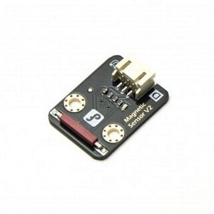
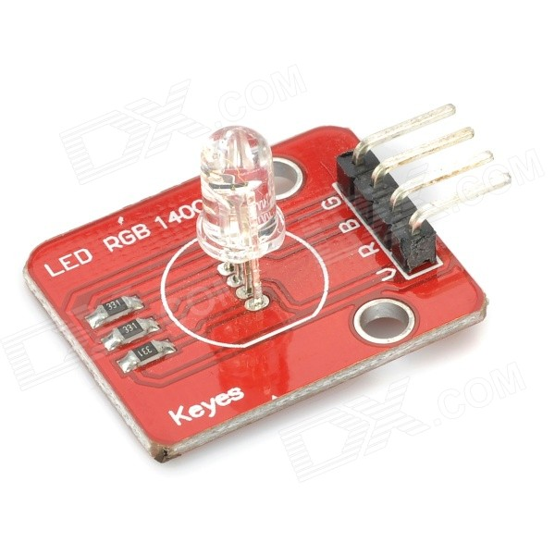
Sensors
Magnetic sensor
RGB LED

Slide 14
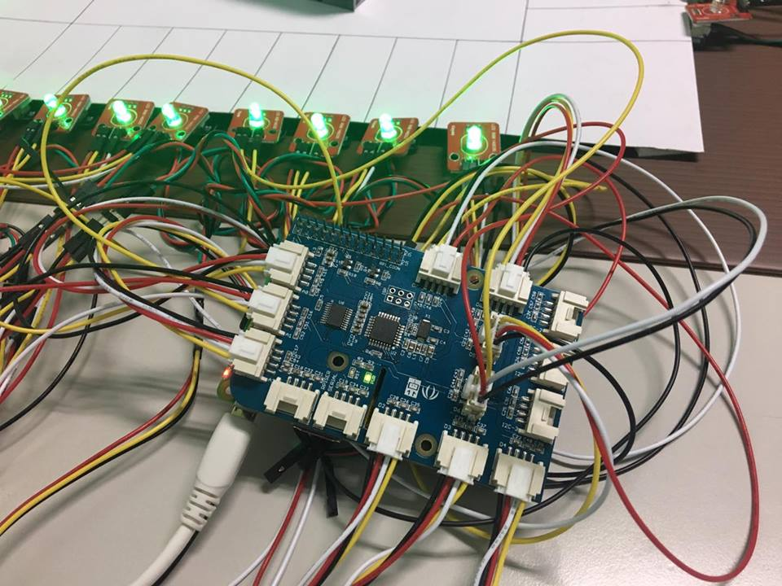
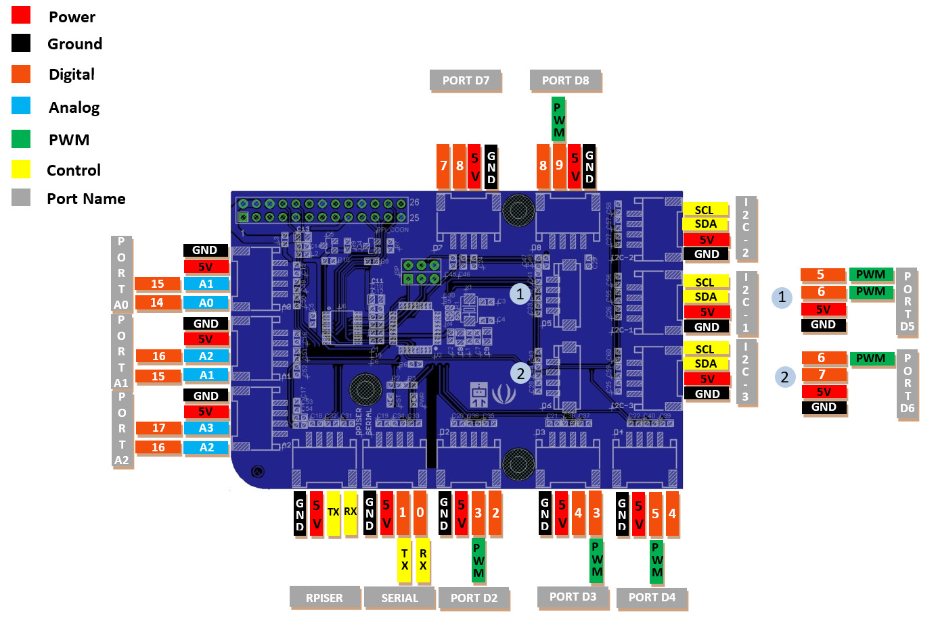

Slide 15
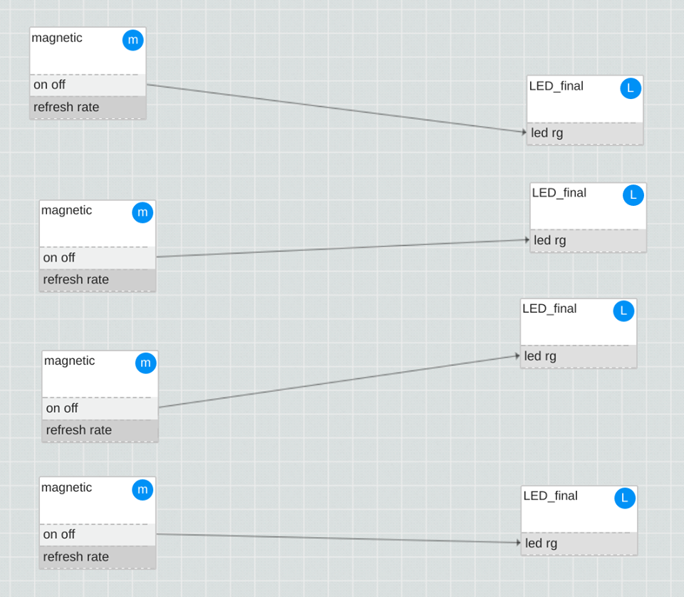
FBP

Slide 16
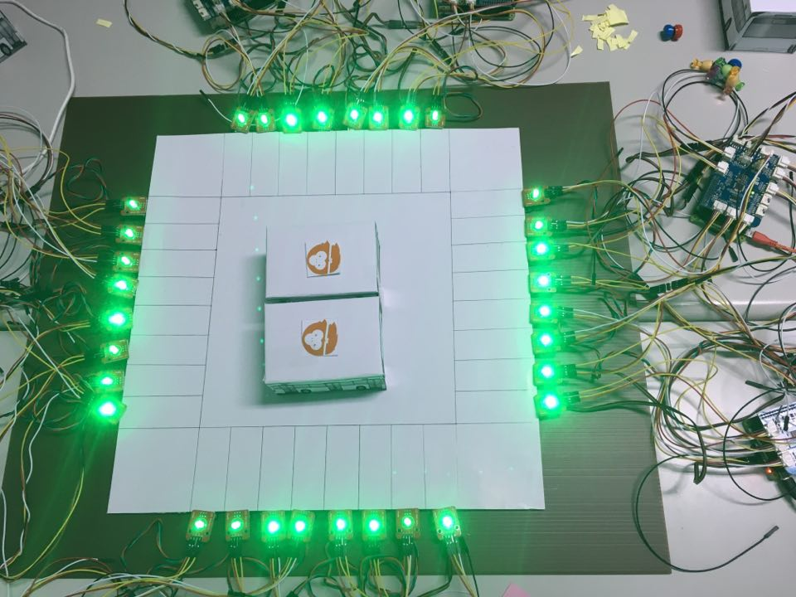
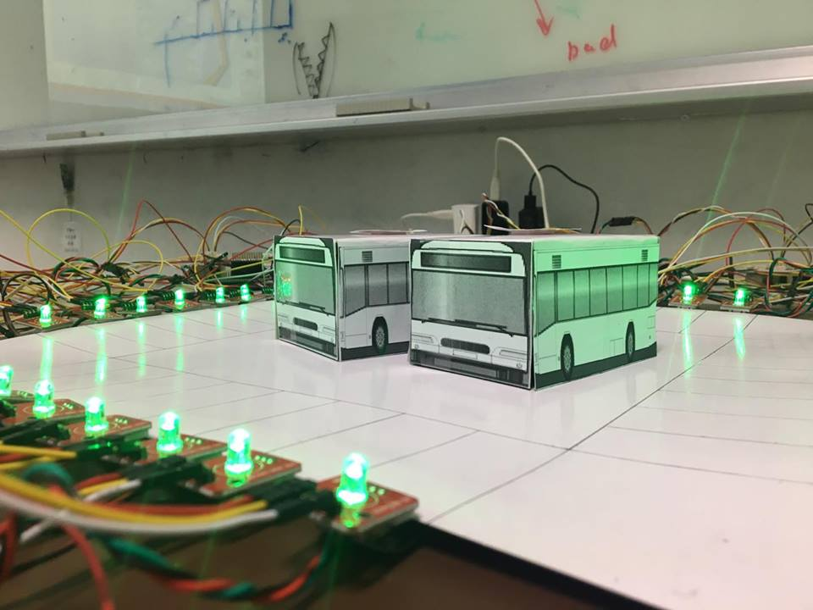
environment

Slide 17
DEMO
Demo1
Demo2
Demo3

Slide 18
IoT Final Project Dynamic Parking Space System
資工碩一 顏逸東
資工碩一 謝崴宇
電機碩二 吳明憲
電機碩一 林益璟
Q&A

